Slide 1

第六章 LR分析方法

Slide 2
本章要求
主要内容：LR分析方法及其相关概念，语法分析器的自动生成，各种语法分析中的错误处理。
重点掌握：LR分析方法与分析过程，活前缀、LR(0)项目、Closure 和 go函数的定义，项目集规范族及识别活前缀的有穷自动机的构造，LR(0)分析表的构造，SLR、LR(1)文法及其分析表的构造。

Slide 3
LR分析概述
LR分析法：L——从左向右扫描输入串，R——构造最右推导的逆过程
大多数用上下文无关文法描述的高级语言的语法成分可以用LR分析器来识别。
LR分析：采用移进-归约分析，严格的规范归约。
LR分析根据当前分析栈中的符号串和向右顺序查看输入串的K(K≥0)个符号就可以唯一确定分析的动作是移进还是归约。
向前查看0个符号，就是LR(0)分析方法，向前查看1个符号，就是LR(1)方法。

Slide 4
LR分析的优缺点
优点：
  比其他“移进-归约”方法使用广泛，识别率高
  能用LL(1)分析法分析的所有文法都能使用LR方法来进行分析。
  LR分析法在扫描输入串时就能发现其中的任何错误，并能准确地指出出错位置。
缺点：
  手工构造分析表工作量太大。必须使用自动生成器。

Slide 5
自底向上分析是逐步归约栈顶的可归约串来进行语法分析。关键问题是如何确定可归约串。
在算符优先分析中，通过算符的优先关系得到句柄——“最左素短语”，LR方法中通过识别活前缀而求得。

Slide 6
1、LR分析方法的逻辑结构
LR分析方法的基本思想是：在规范归约过程中，一方面记住已移进和归约出的整个符号串(历史)，另一方面又根据所用产生式推测未来可能碰到的输入符号(对未来的展望)。
当某一符号串类似于句柄出现在栈顶时，需要根据已记载的“历史”、“展望”和“现实”的输入符号三方面的内容来决定栈顶的符号串是否构成了真正的句柄，是否需要归约。
一个LR分析器的组成见下图。

Slide 7
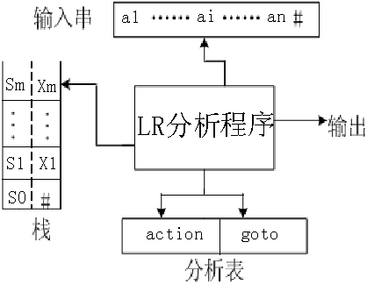
文法符号：X1X2…Xm是目前已移进并归约出的句型部分。其实它是多余的，已经概括到状态里。
状态栈：(S0,#)为预先放到栈中的初始状态和符号。
一个LR分析器由3个部分组成：
  LR分析程序，又称总控程序。所有的LR分析器都是相同的。
  分析表(分析函数)，不同的文法分析表不同，同一个文法采用的LR分析器不同时，分析表也不同，分析表又可分为动作表(ACTION)和状态转换(GOTO)表两个部分，它们都可用二维数组表示。
  分析栈，包括文法符号栈和相应的状态栈，它们均是先进后出栈。
分析器实际上是一个带有先进后出栈的确定的有穷自动机。将“历史”和“展望”综合成“状态”，分析栈用来存放状态，状态概括了从分析开始直到某一归约阶段的全部历史和展望资料，不必象算符优先分析法中要翻阅栈中的内容才能决定是否要进行归约。只需根据栈顶状态和输入符号就可以唯一决定下一个动作。

Slide 8
总控程序根据分析表的内容来决定其下一步的处理动作，分析表是根据具体的文法按某种规则构造出来的。
LR方法：根据具体文法的分析表对输入串进行分析处理。
LR分析过程：在总控程序的控制下，从左到右扫描输入符号串，根据分析栈中的状态和当前输入符号，按分析表中的内容完成相应的分析工作。

Slide 9
2. 分析表的组成：
(1) 分析动作表Action是一个二维数组
符号 状态 | a₁ | a₂ | … | a_{t}
S₀ | action[S₀ , a₁] | action[S₀ , a₂] | … | action[S₀ , a_{t}]
S₁ | action[S₁ , a₁] | action[S₁ , a₂] | … | action[S₁ , a_{t}]
… | … | … | … | …
S_{n} | action[S_{n} , a₁] | action[S_{n} , a₂] | … | action[S_{n} , a_{t}]
表中action[S_{i},a_{j}]，指出如果当前栈顶为状态S_{i}，输入符号为a_{j}时应执行的动作。其动作有四种可能，分别为：移进(S)、归约(r)、接受(acc)、出错(error)。

Slide 10
(2) 状态转换表goto 也是一个二维数组
符号 状态 | x₁ | x₂ | … | x_{t}
S₀ | goto[S₀ , x₁] | goto[S₀ , x₂] | … | goto[S₀ , x_{t}]
S₁ | goto[S₁ ,x₁] | goto[S₁ , x₂] | … | goto[S₁ , x_{t}]
… | … | … | … | …
S_{n} | goto[S_{n} , x₁] | goto[S_{n} , x₂] | … | goto[S_{n} , x_{t}]
表中goto[S_{i},x_{j}]指出状态为S_{i}，遇到X_{j}时应转到的下一状态。
显然：分析表定义了一个以文法符号为字母表的DFA

Slide 11
例：LR的Action和GoTo表
状态 | Action |  |  |  |  |  | GoTo
 | i | + | * | ( | ) | # | E | T | F
₀ | S₅ |  |  | S₄ |  |  | 1 | 2 | 3
₁ |  | S₆ |  |  |  | acc
₂ |  | r₂ | S₇ |  | r₂ | r₂
₃ |  | r₄ | r₄ |  | r₄ | r₄
₄ | S₅ |  |  | S₄ |  |  | 8 | 2 | 3
₅ |  | r₆ | r₆ |  | r₆ | r₆
₆ | S₅ |  |  | S₄ |  | r₁ |  | 9 | 3
₇ | S₅ |  |  | S₄ |  |  |  |  | 10
₈ |  | S₆ |  |  | S₁₁
₉ |  | r₁ | S₇ |  | r₁ | r₁
₁₀ |  | r₃ | r₃ |  | r₃ | r₃
₁₁ |  | r₅ | r₅ |  | r₅ | r₅
设文法为G[L]：
S_{i}表示把当前输入符号移进栈，第i个状态进状态栈。
(1) E →E+T
(2) E →T
(3) T →T*F
(4) T →F
(5) F →(F)
(6) F →i
i表示转第i个状态，即第i个状态进状态栈。
产生式的序号
r_{i}表示按第i个产生式进行归约
空白表示分析动作出错

Slide 12
3、LR分析过程：
用三元式:
(状态栈，符号栈，输入符号串)
表示分析过程中状态栈，符号栈，输入符号串的变化
初始时，将状态S₀和#进分析栈。三元式为：
(S₀, # , a₁a₂…a_{n}#)
任一时刻的三元式为：
(S₀S₁…S_{m}, #X₁X₂…X_{m}, a_{i}a_{i+1}…a_{n}#)
分析器的下一步动作是由栈顶状态S_{m}和当前面临的输入符号a_{i}唯一确定的。

Slide 13
根据S_{m}和a_{i}查action表, action[S_{m,} a_{i}]有4种情况：
  移进：当前输入符号a_{i}移进符号栈，将action表中指出的状态S进状态栈。
  (S₀S₁…S_{m}S, # X₁X₂…X_{m}a_{i}, a_{i+1}…a_{n}#)
  归约：若产生式A→β的右端长度为r，则两个栈顶的r个元素同时出栈，A进符号栈; 再根据S_{m-r}和A查goto表，S=goto[S_{m-r}, A]进状态栈。三元式变为：
  (S₀S₁ … S_{m-r} S, # X₁X₂…X_{m-r}A, a_{i}a_{i+1}…a_{n} #)
  接受：分析成功，终止分析。三元式不再变化。
  出错：报告出错信息。三元式的变化过程终止。

Slide 14
例：LR的具体分析过程：
状态 | ACTION |  |  |  |  |  | GoTo
 | i | + | * | ( | ) | # | E | T | F
₀ | S₅ |  |  | S₄ |  |  | 1 | 2 | 3
₁ |  | S₆ |  |  |  | acc
₂ |  | r₂ | S₇ |  | r₂ | r₂
₃ |  | r₄ | r₄ |  | r₄ | r₄
₄ | S₅ |  |  | S₄ |  |  | 8 | 2 | 3
₅ |  | r₆ | r₆ |  | r₆ | r₆
₆ | S₅ |  |  | S₄ |  | r₁ |  | 9 | 3
₇ | S₅ |  |  | S₄ |  |  |  |  | 10
₈ |  | S₆ |  |  | S₁₁
₉ |  | r₁ | S₇ |  | r₁ | r₁
₁₀ |  | r₃ | r₃ |  | r₃ | r₃
₁₁ |  | r₅ | r₅ |  | r₅ | r₅
设文法为G[L]：
(1) E →E+T
(2) E →T
(3) T →T*F
(4) T →F
(5) F →(E)
(6) F →i
为了介绍LR分析过程，直接给出该文法的分析表，以后再介绍如何生成

Slide 15
根据上述分析表，对输入串 i * i + i 的分析过程如下：
序号 | 状态栈 | 符号栈 | 产生式 | 输入串 | 说明
1 | 0 | # |  | i*i+i# | 0和#进栈
2 | 05 | #i |  | *i+i# | i和S5进栈
3 | 03 | #F | F→i | *i+i# | i和S5退栈, F和S3进栈
4 | 02 | #T | T→F | *i+i# | F和S3退栈, T和S2进栈
5 | 027 | #T* |  | i+i# | *和S7进栈
6 | 0275 | #T*i |  | +i# | i和S5进栈
7 | 02710 | #T*F | F→i | +i# | i和S5退栈, F和S10进栈
8 | 02 | #T | T→T*F | +i# | F*T和S10,7,2退栈, T和S2进栈
9 | 01 | #E | E→T | +i# | T和S2退栈, E和S1进栈
10 | 016 | #E+ |  | i# | +和S6进栈
11 | 0165 | #E+i |  | # | i和S5进栈
12 | 0163 | #E+F | F→i | # | i和S5退栈, F和S3进栈
13 | 0169 | #E+T | T→F | # | F和S3退栈, T和S9进栈
14 | 01 | #E | E →E+T | # | T+E和S9,6,1退栈, E和S1进栈

Slide 16
LR文法：对一个文法，如果能够构造一个分析表，且它的每个入口均是唯一的
如何构造LR分析表？

Slide 17
4、LR(0)项目集族
1）基本概念
字的前缀：指该字的任意首部。
活前缀：规范句型的一个前缀，不含句柄之后的任何符号。在它之后增添一些终结符号后，就成为规范句型。即：
  对于文法G，若 S⇒αβ，β∈V_{t}* ，称α为活前缀。
在LR分析的过程中，假定输入串是一个句子，任何时候符号栈里的文法符号都构成活前缀，配上输入串的剩余部分，就成为规范句型。
构造一个有穷自动机来识别文法G的所有活前缀，这样就可以自动生成LR分析表。
*

Slide 18
LR(0)项目：在文法G中每个产生式的右部适当位置添加一个圆点构成项目。
例如：产生式 S→XYZ 对应有4个项目：
[0] S→·XYZ [1] S→X·YZ
[2] S→XY·Z [3] S→XYZ·
产生式A →ε只对应一个项目： A →·
项目指明了在分析过程的某时刻，已看到的产生式部分
项目集：若干个项目组成的集合。 例如：对于上述产生式的4个项目即构成一个项目集。

Slide 19
练习
求文法：S →aS | bS |a
的LR(0)项目集
S →aS
S →bS
S →a
S → · aS S →a · S S →aS ·
S → · bS S →b · S S →bS ·
S → · a S → a ·

Slide 20
后继符号：在项目中紧跟在符号“·”后面的符号称为该项目的后继符号。 表示下一时刻遇到的符号。
后继符号有多种，据此将项目分为多种：
移进项目：后继符号为终结符： A→α· aβ
待约项目：后继符号为非终结符：A→α· Bβ
归约项目：后继符号为空：即圆点在最右边A→α·
接受项目：归约项目的左边是文法开始符号S→α·
后继符号集：项目集中各项目的后继符号所组成的集合称为后继符号集。
项目集｛ E→E·＋T,F→·i｝的后继符号集为｛＋,i｝

Slide 21
2）构造NFA的方法：
写出文法的所有项目，每个项目是一个状态
规定项目1为NFA的唯一初态
若状态i和状态j出自同一产生式，而且状态j的圆点只落后于状态i一个位置:
  若i的圆点后是a，从i到j画一条弧，标记为a
  若i的圆点后是A，则连两种弧：(1)从状态i画ε弧到所有的A→·β的状态。(2)从状态i到j画弧，标记为A
  归约项目表示结束状态，用双圈表示

Slide 22
例：求文法对应的NFA
S' →E
E →aA | bB
A →cA | d
B →cB | d
1) 该文法的项目有：
  1. S' →·E 2. S' →E ·
  3. E →·aA 4. E →a·A 5. E →aA·
  6. A → · cA 7. A →c · A 8. A →cA ·
  9. A →·d 10. A → d·
  11. E →·bB 12. E → b·B 13. E → bB·
  14. B →·cB 15. B →c·B 16. B →cB ·
  17. B →·d 18. B → d·

Slide 23
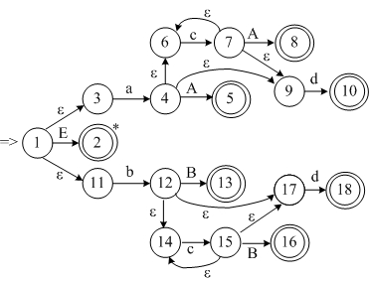
2)画出NFA
识别活前缀的NFA

Slide 24
5、LR(0)项目集规范族的构造：
LR(0)项目集规范族的定义：构成识别一个文法活前缀的DFA的项目集的全体
构造方法有两种：
  1) 先构造NFA，使用第三章的子集法将NFA确定化
  2) 直接使用闭包和状态转换函数进行计算

Slide 25
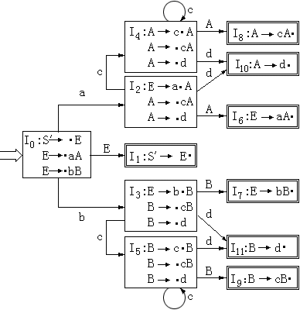
1) 使用第三章的子集法将NFA确定化，得到一个识别该文法的确定的有穷自动机，其每个状态是项目集
识别活前缀的DFA

Slide 26
2) LR(0)项目集规范族的构造：
一个项目集I的闭包Closure(I)的计算：
  (1) I中的任何项目都∈Closure(I)
  (2) 若A → α·Bβ∈Closure(I), 且B ∈ V_{N} ，则对任何关于B的产生式： B → · r ∈Closure(I)，r为任意符号串
  (3) 重复(2)直到Closure(I)不再增加为止。
注意：(2)的条件表示所有项目集中右边为·B的状态与B →· 的状态是等价的，因此，只要B → ·α进入Closure(I)中, 则所有B的圆点在左边的项目B →·β都应进入同一个Closure(I)中。

Slide 27

例：对于文法4.6有下列项目：
  1. S' →·E 2. S' →E ·
  3. E →·aA 4. E →a·A 5. E →aA·
  6. A → · cA 7. A →c · A 8. A →cA ·
  9. A →·d 10. A → d·
  11. E →·bB 12. E → b·B 13. E → bB·
  14. B →·cB 15. B →c·B 16. B →cB ·
  17. B →·d 18. B → d·
若项目集I = {E →a·A },
则Closure(I)={E →a·A , A → · cA , A →·d }
若项目集I = {B →c·B }, 求Closure(I)=？
Closure(I) = {B →c·B， B →·cB， B →·d }

Slide 28
状态转换函数GO(I,X)的计算：
  GO(I,X) = Closure(J)
  I是一个项目集，X是一个文法符号
  其中J = {任何形如A → αX·β的项目| A→α·Xβ∈ I}
GO函数实际就是检查I中的每一个后继符号为X的项目，将这个圆点向后移动一个位置，得到项目集J，再对项目集J求闭包。

Slide 29
例：对于上面的例题文法4.6有下列项目
  1. S' →·E 2. S' →E ·
  3. E →·aA 4. E →a·A 5. E →aA·
  6. A → · cA 7. A →c · A 8. A →cA ·
  9. A →·d 10. A → d·
  11. E →·bB 12. E → b·B 13. E → bB·
  14. B →·cB 15. B →c·B 16. B →cB ·
  17. B →·d 18. B → d·
已知 I={E →a·A , A → · cA , A →·d } 求go(I,A)和 go(I,c)
go(I,A) = {E → aA·}
go(I,c) = { A→c·A, A → · cA , A →·d }
已知 I={ B →c·B，B →·cB，B →·d } 求go(I,B)和 go(I,c)
go(I,B) = {B →cB· }
go(I,c) = { E→c·B, B → · cB , B →·d }

Slide 30
LR(0)项目集规范族的构造算法：
1. 拓广文法：在原文法G[S]上增加一个产生式S' →S，这是为了得到唯一的接受状态S' →S ·
2. 设项目集规范族C只包含第一个状态{S'→ · S}的闭包，即C = { Closure({S' → · S}) }
3. 利用GO函数对C中的每个项目集和每个符号X计算其下一状态，并将下一状态GO(I,X)加入到C中，直到C中状态数不再增加
C即为文法G'的LR(0) 项目集规范族

Slide 31
前述的例子中，是已经拓广了的文法
  1. S' →·E 2. S' →E ·
  3. E →·aA 4. E →a·A 5. E →aA·
  6. A → · cA 7. A →c · A 8. A →cA ·
  9. A →·d 10. A → d·
  11. E →·bB 12. E → b·B 13. E → bB·
  14. B →·cB 15. B →c·B 16. B →cB ·
  17. B →·d 18. B → d·
初始时，设置 C = { Closure( {S' →·E} ) }, 是一个状态,即 C ={ {S'→·E, E →·aA , E →·bB } }
再根据C中的每个状态的go函数，求出更多的状态，直到状态数不再增多为止

Slide 32
例：设文法G为：
E →aA｜ bB
A →cA｜d
B →cB｜d
求该文法的LR(0)项目集规范族。
第２步：写出拓广后的文法的项目集：
1. S' → · E 2. S' →E ·
3. E → · aA 4. E →a · A
5. E →aA · 6. E → · bB
7. E →b · B 8. E →bB ·
9. A → · cA 10. A →c · A
11. A →cA · 12. A → · d
13. A →d · 14. B → · cB
15. B →c · B 16. B →cB ·
17. B → · d 18. B →d ·
第１步：拓广文法，并对产生式给予序号：
(0) S' →E
(1) E →aA
(2) E →bB
(3) A →cA
(4) A →d
(5) B →cB
(6) B →d

Slide 33
第3步：从S'→·E开始求项目集规范族
由 S₀ = {S' → · E} 知：
Closure(S0) = { S' → ·E,
E→ ·aA, E→ ·bB }
由此初值C＝{Closure(S0)}再根据GO函数计算后继状态
由此表明显看出：
Go(状态，后继符号)＝后继状态
当不出现新的状态时，得到LR(0)项目集规范族

Slide 34
LR(0)项目集规范族也可以用表格的形式表示
状态 | 项目集 | 后继符号 | 后继状态
S₀ | { S' → ·E E→ ·aA E→ ·bB } | E a b | S₁ S₂ S₃
S₁ | { S' →E · } | # | 接受态
S₂ | { E→a ·A A → · cA A→ · d } | A c d | S₆ S₄ S₁₀
S₃ | { E→b·B B→ · cB B→ · d } | B c d | S₇ S₅ S₁₁
S₄ | { A →c · A A→ · cA A→ · d } | A c d | S₈ S₄ S₁₀
S₅ | { B→c · B B→ · cB B→ · d} | B c d | S₉ S₅ S₁₁
S₆ | { E→aA · } | * | 归约
S₇ | { E→bB · } | * | 归约
S₈ | { A →cA · } | * | 归约
S₉ | { B→cB · } | * | 归约
S₁₀ | { A→d · } | * | 归约
S₁₁ | { B→d · } | * | 归约
*表示任意符号

Slide 35
算法描述：
PROCEDURE itemsets(G');
{
C := { CLOSURE( {S' →·S} ) };
do {
for C中的每个项目集I和每个文法符号X do
if GO(I,X)非空且不属于C
把GO(I,X) 加入C中;
在I和GO(I，X)之间画标记为X的弧;
}while( C 的元素再增加)
}

Slide 36
有效项目：项目A→β₁.β₂对活前缀γ=αβ₁是有效的条件是：存在规范推导S ⇒ αAw⇒αβ₁β₂w
根据定义可知，若归约项目A→β₁ · 对活前缀αβ₁是有效的，则应把符号串β₁归约为A，即把活前缀αβ₁ 变为αA·
若移进项目A→β₁ · β₂对活前缀αβ₁是有效的，则知，句柄尚未形成，下一步动作应是移进
直观地说，若I是对某个活前缀γ有效的项目集，则GO(I，X)就是对γX有效的项目集。
*

Slide 37
若文法G = ( V_{t}, V_{n}, S, P)，则识别G的项目集规范族的自动机为DFA
M = (S=G的LR(0)项目集规范族, Σ=V_{t}∪V_{n}， s₀=closure({S′→ · S})，F=所有含归约项目的有效项目集组成的集合，δ=go )

Slide 38
6、LR(0)分析表的构造
LR(0)文法：若一个文法G的拓广文法G'的活前缀识别自动机中的每个状态不存在下述情况：
  既含移进又含归约的项目；
  含有多个归约项目。
对LR(0)文法可以直接从它的项目集规范族C和活前缀识别自动机的状态转换函数构造出LR分析表

Slide 39
设有文法G，则从LR(0)项目集规范族构造分析表的方法为：
① 对于A →α·Xβ∈I_{k}，GO (I_{k},X)=I_{j}
若X ∈V_{t}，则置action[k,X]=S_{j} ,即把(j,a)移进栈
若X ∈V_{n}，则置goto[I_{k},X]=j
② 对于A→α · ∈ I_{k} ，则对所有的x∈V_{t}和# ，均置action[k,x]=r_{j} (设A →α是第j个产生式)，即用A →α归约
③ 若S' →S · ∈I_{k}，则置action[k,#]=acc，即接受
④ 其他均置出错。

Slide 40
(0) S' →E
(1) E →aA
(2) E →bB
(3) A →cA
(4) A →d
(5) B →cB
(6) B →d
状 态 | ACTION |  |  |  |  | GOTO
 | a | b | c | d | # | E | A | B
S₀ | S₂ | S₃ |  |  |  | 1
S₁ |  |  |  |  | acc
S₂ |  |  | S₄ | S₁₀ |  |  | 6
S₃ |  |  | S₅ | S₁₁ |  |  |  | 7
S₄ |  |  | S₄ | S₁₀ |  |  | 8
S₅ |  |  | S₅ | S₁₁ |  |  |  | 9
S₆ | r₁ | r₁ | r₁ | r₁ | r₁
S₇ | r₂ | r₂ | r₂ | r₂ | r₂
S₈ | r₃ | r₃ | r₃ | r₃ | r₃
S₉ | r₅ | r₅ | r₅ | r₅ | r₅
S₁₀ | r₄ | r₄ | r₄ | r₄ | r₄
S₁₁ | r₆ | r₆ | r₆ | r₆ | r₆
求前述例题中的LR(0)分析表

Slide 41
练习
给定文法：S →aS | bS |c
(1) 构造LR(0)项目集
(2) 构造识别该文法所产生的活前缀的DFA
(3) 该文法是否是LR(0)，若是，构造LR(0)分析表
一.拓广文法
二.写出所有的项目
(0)S' →S
(1)S →aS
(2)S →bS
(3)S →c
1. S' → · S 2. S' → S·
3. S → · aS 4. S →a · S 5. S →aS·
6. S → · bS 7. S →b · S 8. S→bS·
9. S → · c 10. S → c ·

Slide 42
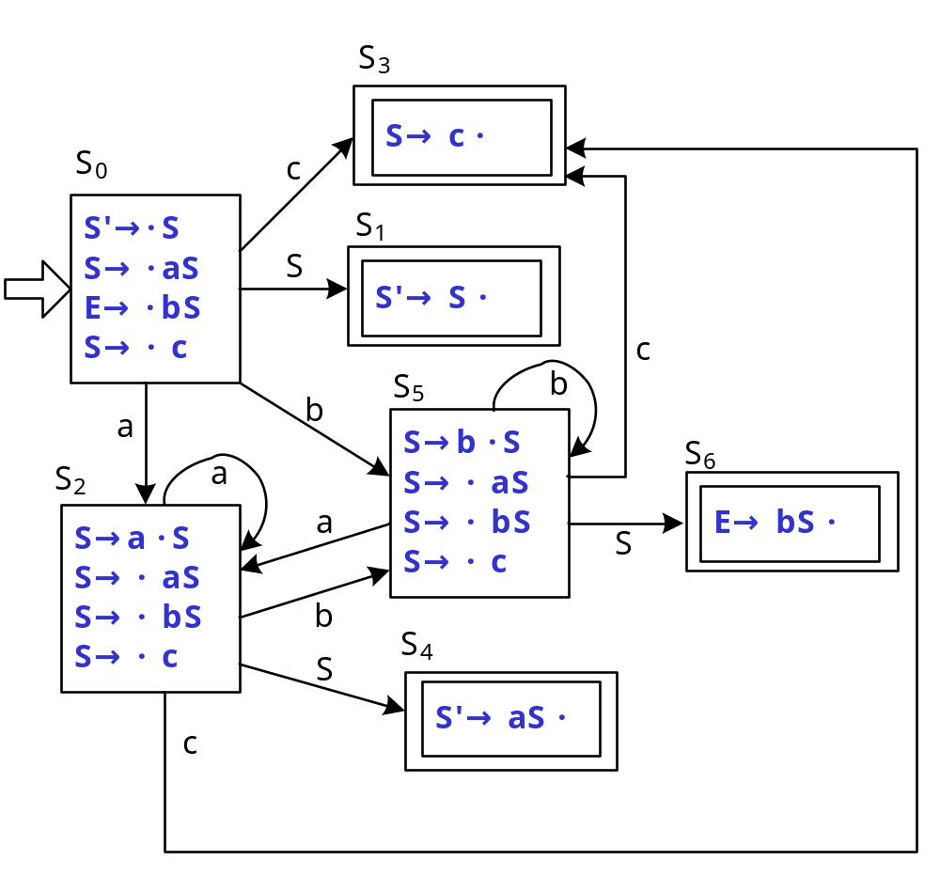
三.求项目集规范族

Slide 43
项目集规范族也可以用表格表示
状态 | 项目集 | 后继符号 | 后继状态
S₀ | { S' → ·S S→ ·aS E→ ·bS S→ · c } | S a b c | S₁ S₂ S₅ S₃
S₁ | { S' →S · } | # | 接受态
S₂ | { S→a ·S S→ · aS S→ · bS S→ · c } | S a b c | S₄ S₂ S₅ S₃
S₃ | { S→ c· } | * | 归约
S₄ | { S →aS · } | * | 归约
S₅ | { S→b ·S S→ · aS S→ · bS S→ · c } | S a b c | S₆ S₂ S₅ S₃
S₆ | { E→bS · } | * | 归约
1
4
S
2
S
a
c
0
c
3
b
a
c
b
5
S
6
每个项目集中的各个项目不冲突,则是LR(0)文法。

Slide 44
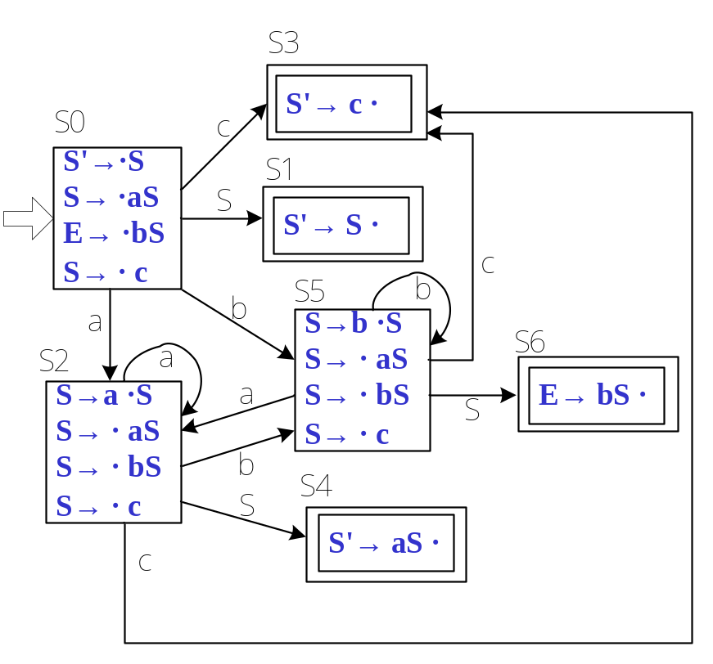
四.构造LR(0)分析表
状 态 | ACTION |  |  |  | GOTO
 | a | b | c | # | S
S₀ | S₂ | S₅ | S₃ |  | 1
S₁ |  |  |  | acc
S₂ | S₂ | S₅ | S₃ |  | 4
S₃ | r₃ | r₃ | r₃ | r₃
S₄ | r₁ | r₁ | r₁ | r₁
S₅ | S₂ | S₅ | S₃ |  | 6
S₆ | r₂ | r₂ | r₂ | r₂
(0)S' →S
(1)S →aS
(2)S →bS
(3)S →c

Slide 45
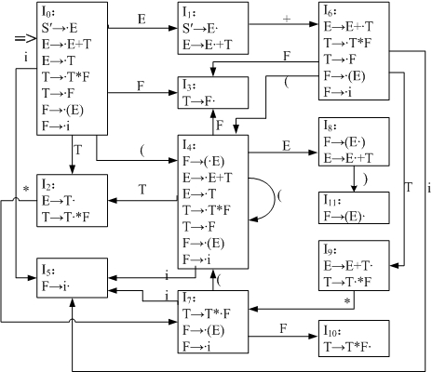
非LR(0)文法
考查文法 ：
（0）S'→E
（1）E→E+T
（2）E→T
（3）T→T*F
（4）T→F
（5）F→(E)
（6）F→i
项目集规范族中I₁，I₂，I₉中存在移进-归约冲突，不能构造LR(0)分析表

Slide 46
SLR分析方法
只有当一个文法G是LR(0)文法，即G的每一个状态不出现冲突时，才能构造出LR(0)分析表。
由于大多数实用的程序设计语言的文法不能满足LR(0) 文法的条件，因此使用向前查看一个符号的办法来处理冲突。
只对有冲突的状态向前查看一个符号，即查看follow集，以确定做哪个动作，这种分析方法为简单的LR分析法，用SLR表示。

Slide 47
SLR(1)冲突的解决办法
若一个项目集中同时含有移进和归约项目，出现了冲突。
解决冲突的条件：移进符号集合{b}, Follow(A), Follow(B)两两不相交。
解决的办法：当面临的输入符号为a：
  当a ∈移进符号 b，则应移进；
  当a ∈Follow(A)，则用产生式A→ β进行归约；
  当a ∈Follow(B)，则用产生式B→ γ进行归约。
I = { X→α·bA
A→β·
B→γ· }

Slide 48
移进-归约冲突
+
(0) S'→E
(1) E →E+T
(2) E →T
(3) T →T*F
(4) T →F
(5) F →(E)
(6) F →i

Slide 49
冲突的解决方法：
S'→E·
E →E·+T
在I₁中，Follow(S')={#}，{#}∩{+}＝Φ，因此I₁中的冲突可解决。
解决方法：当且仅当遇到句子的结束符“#”号时， 使用S'→E进行归约，句子被接受；当遇到“+”时，移进；当面临其他输入符号时，出错。
(0) S'→E
(1) E →E+T
(2) E →T
(3) T →T*F
(4) T →F
(5) F →(E)
(6) F →i

Slide 50
E→T·
T→T·*F
在I₂中，Follow(E)={#,),+}
Follow(E)∩{*}={+,),#}∩{*}＝Φ，所以I₂的冲突可以解决
解决方法：如果当前输入符号为#, ), +时，就使用E→T进行归约；如果当前输入符号为*时，就移进；当面临其他输入符号时，出错。
(0) S'→E
(1) E →E+T
(2) E →T
(3) T →T*F
(4) T →F
(5) F →(E)
(6) F →i

Slide 51
E→E+T·
T→T·*F
在I₉中，Follow(E)∩{*}={#,),+}∩{*}＝Φ，因此I₉中的冲突可解决
解决方法：面临的输入符为#, ), +时，用产生式E→E+T进行归约；当面临输入符为*时，移进；面临其它符号则报错。
(0) S'→E
(1) E →E+T
(2) E →T
(3) T →T*F
(4) T →F
(5) F →(E)
(6) F →i

Slide 52
SLR(1)分析表的构造算法
设有文法G，则SLR(1)分析表的构造方法为：
① 对于A →α·Xβ∈I_{k}，GOTO(I_{k},X)=I_{j}
若X ∈V_{t}，则置action[k,X]=S_{j} ,即把(j,a)移进栈
若X ∈V_{n}，则置goto[I_{k},X]=j
② 对于A→α · ∈ I_{k} ，则对所有的x，x∈follow(A) ，则置action[k,x]=r_{j} (设A →α是第j个产生式)，即用A →α归约
③ 若S’ →S · ∈I_{k}，则置action[k,#]=acc，即接受
④ 其他均置出错。
如果分析表的每个入口不含多重定义，则称为SLR表，文法G称为SLR(1)文法。

Slide 53
例：下述文法的SLR分析表
状态 | ACTION |  |  |  |  |  | GoTo
 | i | + | * | ( | ) | # | E | T | F
₀ | S₅ |  |  | S₄ |  |  | 1 | 2 | 3
₁ |  | S₆ |  |  |  | acc
₂ |  | r₂ | S₇ |  | r₂ | r₂
₃ |  | r₄ | r₄ |  | r₄ | r₄
₄ | S₅ |  |  | S₄ |  |  | 8 | 2 | 3
₅ |  | r₆ | r₆ |  | r₆ | r₆
₆ | S₅ |  |  | S₄ |  | r₁ |  | 9 | 3
₇ | S₅ |  |  | S₄ |  |  |  |  | 10
₈ |  | S₆ |  |  | S₁₁
₉ |  | r₁ | S₇ |  | r₁ | r₁
₁₀ |  | r₃ | r₃ |  | r₃ | r₃
₁₁ |  | r₅ | r₅ |  | r₅ | r₅
(0) S'→E
(1) E →E+T
(2) E →T
(3) T →T*F
(4) T →F
(5) F →(E)
(6) F →i

Slide 54
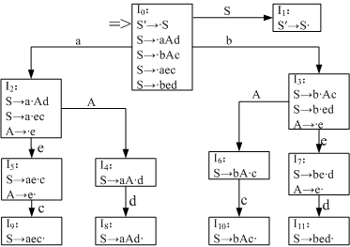
SLR不能解决的问题
拓广文法G'为：
（0）S'→S
（1）S→aAd
（2）S→bAc
（3）S→aec
（4）S→bed
（5）A→e
得到项目集规范族
项目集I₅和I₇中的冲突，不能用SLR(1)方法解决。Follow(A)={c，d}

Slide 55
LR(1)分析
LR(k)项目：为[A→α·β,a₁a₂…a_{k}]，A→α·β是一个LR(0)项目，a_{i}∈V_{T}*。
a₁a₂…a_{k}称为它的向前搜索字符串 。

Slide 56
一个项目集的闭包Closure(I)：
（1）将I中的所有项目都加入Closure(I)。
（2）若项目[A→α·Bβ,a]∈Closure(I)，B→γ是一个产生式，那么对于任何b∈First(βa)，如果[B→·γ,b]原来不在Closure(I)中，则把它加进去。重复执行该过程，直到Closure(I)不再增大为止。
I是一个项目集，X是一个文法符号，则转换函数GO(I,X)定义为：GO(I,X) = Closure(J)，J=｛任何形如[A→αX·β,a]的项目 | [A→α·Xβ,a]∈I｝。

Slide 57
构造LR(1)项目集规范族及识别活前缀的DFA
（1）C:={Closure ({[S'→ ·S,#]})};
（2）重复执行(3)的动作，直到C不再增大;
（3）FOR C中的每个项目集I和G'的每个符号X DO {
IF GO(I,X)非空且不属于C
把GO(I,X)加入C中;
在I和GO(I,X)之间画标记为X的弧线;
}

Slide 58
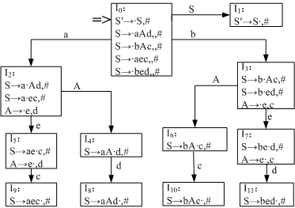
上面的例子的LR(1)项目集规范族
（0）S'→S
（1）S→aAd
（2）S→bAc
（3）S→aec
（4）S→bed
（5）A→e

Slide 59
LR(1)分析表的构造
（1）若项目[A→α·aβ,b]∈I_{k}，且GO(I_{k},a)=I_{j}，其中a∈V_{T}，则置action[k,a]=S_{j}。即把输入符号a和状态j分别移入文法符号栈和状态栈。
（2）若项目[A→α·,a]∈I_{k}，其中a∈V_{T}，则置action[k,a]=r_{j}，即用产生式A→α进行归约，j是在文法中对产生式A→α的编号。
（3）若项目[S'→S·,#]∈I_{k}，则置action[k,#]＝"acc"，表示"接受"。
（4）若GO(I_{k},A)＝I_{j}，其中A∈V_{N}，则置goto[k,A]＝j。表示当栈顶符号为A时，从状态k转换到状态j。
（5）凡不能用规则(1)~(4)填入分析表中的元素，均置"报错标志"。

Slide 60
上面的分析表为：
状态 | action |  |  |  |  |  | goto
 | a | b | c | d | e | # | S | A
0 | S₂ | S₃ |  |  |  |  | 1
1 |  |  |  |  |  | acc
2 |  |  |  |  | S₅ |  |  | 4
3 |  |  |  |  | S₇ |  |  | 6
4 |  |  |  | S₈
5 |  |  | S₉ | r₅
6 |  |  | S₁₀
7 |  |  | r₅ | S₁₁
8 |  |  |  |  |  | r₁
9 |  |  |  |  |  | r₃
10 |  |  |  |  |  | r₂
11 |  |  |  |  |  | r₄

Slide 61
LALR(1)分析
LALR方法是一种折衷方法，它的分析表比LR(1)分析表要小得多，能力也弱一些，但它能应用在一些SLR(1)不能应用的场合。实际的编译器经常使用这种方法，大多数程序设计语言的语法结构能方便地由LALR文法表示。

Slide 62
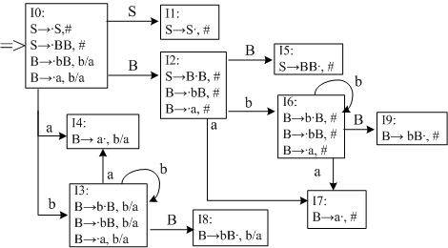
例：文法
（0）S'→S
（1）S→BB
（2）B→bB
（3）B→a
该文法的LR(1)项目集规范族

Slide 63
在LR(1)分析表中，若存在两个状态（项目集）除向前搜索符不同外，其它部分都是相同的，称这样的两个LR(1)项目集是同心的 。
如果把同心的LR(1)项目集合并，心仍相同（心就是一个LR(0)项目集），超前搜索符集为各同心集超前搜索符的并集，合并同心集后go函数自动合并。称为LALR方法。

Slide 64
构造LALR分析表的算法：
（1）构造LR(1)项目集规范族，C={I₀，I₁，…，I_{n}}。
（2）合并所有的同心集，得到LALR(1)的项目集族C'={J₀，J₁，…，J_{m}}。含有项目[S'→·S,#] 为初态。
（3）由C‘构造动作(action)表。
① 若[A→α·aβ,b]∈J_{k}，且GO(J_{k},a)＝J_{j}，其中a∈V_{T}，则置action[k,a]=S_{j}，
② 若项目[A→α·,a]∈J_{k}，其中a∈V_{T}，则置action[k,a]=r_{j}，r_{j}的含义是按产生式A→α进行归约
③ 若项目[S'→S·,#]∈_{Ik}，则置action[k,#]=acc，表示分析成功，接受。
（4）goto表的构造。若不是同心集的项目集，转换函数的构造与LR(1)的相同；假定I_{i1},I_{i2}，…，I_{in}是同心集，合并后的新集为J_{k}，转换函数GO(I_{i1},X)，GO(I_{i2,}X)，…，GO(I_{in},X)也为同心集，将其合并后记作J_{i}，因此，有GO(J_{k},X)= J_{i}，所以当X为非终结符时，GO(J_{k},X)=J_{i}，则置goto[k,X]=i，表示在k状态下遇到非终结符X时，把X和i分别移到文法符号栈和状态栈。
（5）分析表中凡不能用(3)、(4)填入信息的空白均填上“出错标志”。

Slide 65
例：文法
（0）S'→S
（1）S→BB
（2）B→bB
（3）B→a
该文法的LR(1)项目集规范族

Slide 66
LR(1)分析表为：
状 态 | action |  |  | goto
 | b | a | # | S | B
0 | S₃ | S₄ |  | 1 | 2
1 |  |  | acc
2 | S₆ | S₇ |  |  | 5
3 | S₃ | S₄ |  |  | 8
4 | r₃ | r₃
5 |  |  | r₁
6 | S₆ | S₇ |  |  | 9
7 |  |  | r₃
8 | r₂ | r₂
9 |  |  | r₂
I₃和I₆，I₄和I₇，I₈和I₉分别为同心集，将同心集合并后为：
I₃₆：B→a·B,a/b/# B→·aB,a/b/# B→·b,a/b/#
I₄₇：B→b·，a/b/#
I₈₉：B→aB·，a/b/#
同心集合并后仍不包含冲突，因此该文法是LALR文法。

Slide 67
得到LALR分析表：
状态 | action |  |  | goto
 | b | a | # | S | B
0 | S_{3,6} | S_{4,7} |  | 1 | 2
1 |  |  | acc
2 | S_{3,6} | S_{4,7} |  |  | 5
3,6 | S_{3,6} | S_{4,7} |  |  | 8,9
4,7 | r₃ | r₃ | r₃
5 |  |  | r₁
8,9 | r₂ | r₂ | r₂

Slide 68
4.4 语法分析器的自动生成工具YACC
YACC(Yet Another Compiler-Compiler) 是美国贝尔实验室开发的语法分析程序自动生成器
输入是某个语言的语法规则，输出是该语言的语法分析器。 目前YACC生成的是一个LALR(1)分析器
常用版本：Berkeley大学的BYACC, GNU工程的BISON

Slide 69
YACC的使用流程
YACC源程序
trans.y
YACC编译器
trans_tab.c
trans_tab.c
C编译器
trans_tab.exe
L语言的源程序
trans_tab.exe
分析结果
YACC的输入文件称为YACC源文件，以.y为扩展名，输出文件有两个，一个是包含有语法分析函数yyparse()的C程序，另一个是包含源文件中所有终结符编码的宏定义文件，扩展名为.h。这两个文件经过C编译器的编译就生成一个语法分析器，该语法分析器的输入是源程序经过词法分析的结果，输出可以是一棵语法树，或者是所生成的目标代码，也可以是关于输入串是否符合语法规则的信息。具体的输出形式可以在YACC源程序中自己定义。

Slide 70
YACC和LEX有直接的接口，由于YACC与LEX的特殊功能，这两个姐妹程序成为软件工程的重要工具，被称为“黄金组合”。
很多程序设计语言编译程序的设计都使用了LEX和YACC，比如著名的GNU C语言编译器，PASCAL语言向C语言的转换工具p2c等，就是用FLEX和BISON实现的
多数程序设计语言的语法分析都采用LALR(1)分析法，YACC也正是以LALR(1)文法为基础。它通过对输入的形式文法规则进行分析，产生LALR(1)分析表，输出以该分析表驱动的语法分析器C语言源程序。

Slide 71
YACC源程序结构
YACC源程序由三个部分组成，各部分以“%%”为分隔符。说明部分和程序部分可选，规则部分是必需的。
[说明部分]
%%
[规则部分]
%%
[程序部分]

Slide 72
YACC源程序结构—说明部分
YACC源程序说明部分定义语法规则中要用的终结符号，语义动作中使用的数据类型、变量、语义值的联合类型以及语法规则中运算符的优先级等。说明部分可以是空的。
说明部分通常包含两部分内容：
C语言代码部分
Yacc说明部分

Slide 73
YACC源程序结构—说明部分
%{
头文件表
宏定义
数据类型定义
全局变量定义
%}
文法开始符号定义
语义值类型定义
终结符定义
非终结符定义
优先级和结合性定义

Slide 74
1-头文件表
yacc直接把这部分定义抄到所生成的C语言程序trans.tab.c去的，所以要按C语言的语法规定来写。头文件表是一系列C语言的#include语句，要从每行的第一列开始写，例如：
%{
#include <stdio.h>
#include <math.h>
#include <ctype.h>
#include “header.h”
%}
…

Slide 75
2-宏定义
这部分用C语言的 #define语句定义程序中要用的宏
例如
%{
…
#define max(x,y)((x＞y)?x:y)
…
%}

Slide 76
3-数据类型定义
这部分定义语义动作中或程序段部分中要用到的数据类型
例如
    %{
      typedef struct interval{
      double lo,hi；
      }INTERVAL；
      …
    %}

Slide 77
4-全局变量定义
外部变量（external variable）和yacc源程序中要用到的全局变量都在这部分定义
例如
    %{
      ...
      extern int nfg;
      douhle dreg[ 26]；
      INTERVAL Vreg[26]；
      ...
    %}

Slide 78
5-语法开始符定义
上下文无关文法的开始符号是一个特殊的非终结符，所有的推导都从这个非终结符开始
在yacc中，语法开始符定义语句是
%start 非终结符……
如果没有上面的说明，yacc自动将语法规则部分中第一条语法规则左部的非终结符作为语法开始符

Slide 79
6-终结符定义
在yacc源程序语法规则部分出现的所有终结符（正文字符“+”，“-”等除外）等必须用%token定义，定义形式：
单一数据类型：
%token 终结符1 终结符2
多数据类型：
%token <类型> 终结符1 终结符2 …

Slide 80
7-优先级定义
优先级和结合性定义
%left 左结合
%right 右结合
%nonassoc 无结合性
%prec <终结符> 强制定义优先级

Slide 81
YACC源程序—语法规则部分
语法规则部分是整个YACC源程序的主体，它是由一组产生式及相应的语义动作组成。
规则部分包括文法规则，以及将在识别出识别出相关的文法规则时被执行的C代码中的动作（即根据LALR（1）分析算法，在归约中使用）。
文法规则中使用的符号惯例如下：
通常，竖线“|”被用作替换（也可以分别写出替换项），而用来分隔文法规则的左右两边的箭头符号“->”在YACC中用冒号表示，最后，必须用分号来结束每个文法规则。

Slide 82
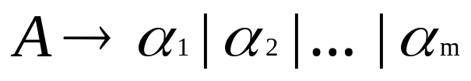

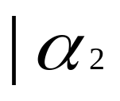
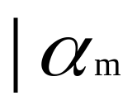
YACC源程序—语法规则部分
对文法中的产生式
在YACC程序中可表示成
A： {语义动作1}
{语义动作2}
……
{语义动作m}
;

Slide 83
YACC源程序—语法规则部分
YACC中的动作是由在每个文法规则中将其写作真正的C代码（在大括号中）来实现的。
在书写动作时，可以使用YACC伪变量。当识别一个文法规则时，规则中的每个符号都拥有一个值，除非它被参数改变了。
这些值由YACC保存在一个与分析栈保持平行的值栈（value stack）中，每个在栈中的符号值都可以使用以$开始的伪变量来引用。
$$代表刚才被识别出来的非终结符的值，也就是文法规则左边的符号。伪变量$1、$2、$3等代表了文法规则右边的每个连续的符号。

Slide 84
YACC源程序—语法规则部分
例：文法规则和动作：
exp: exp‘+’term {$$=$1+$3;}
含义是：当识别规则exp->exp+term时，左边exp值为右边的exp的值与右边的term的值之和，其中$$代表规则左部符号exp的值，$1代表规则右部第一个符号exp的值、$3表示规则右部第三个符号term的值。

Slide 85
YACC源程序—程序部分组成
YACC源程序的程序部分包括：
  主程序 main()
  错误信息执行程序 yyerror(s)
  词法分析程序yylex(),可以与LEX进行整合
  用户在语义动作中用到的子程序
YACC约定：
  传递词法分析程序token属性值的全程变量名：yylval
  生成的语法分析程序名为：yyparse();

Slide 86
Yacc的内置名称 | 含义或用处
trans.tab.c | Yacc输出文件名称
trans.tab.h | Yacc生成的头文件
yyparse | Yacc分析程序
yylval | 栈中当前记号的值
error | 由Yacc使用的用户定义的错误信息
yyerrok | 在错误之后重置分析程序
yychar | 包括导致错误的先行记号
yydebug | 设置为1时生成有关分析动作的运行信息
Yacc的定义机制 | 含义或用处
%token | 定义终结符号
%start | 定义开始符号
%left %right %nonassoc | 定义优先级和结合性

Slide 87
二义性文法的处理
YACC生成LALR(1)分析器，如果接受的文法不是LALR(1)，分析表就有冲突。YACC解决冲突的默认规则为：
  归约—归约冲突：选择YACC源程序中排列在前面的产生式进行归约；
  移进—归约冲突：移进动作优先于归约动作。

